Slide 1
数据结构和算法 第14讲
2018.09.20

Slide 2
大纲
回溯法的定义
回溯法的基本思想
回溯法的递归实现
真题解析

Slide 3
回溯法的定义
定义
回溯法是搜索算法中的一种控制策略，与枚举法不同的是，它是从初始状态出发，运用题目给出的条件、规则，按照深度优先搜索的顺序扩展所有可能情况，从中找出满足题意要求的解答。
特点
特点：比枚举法效率高。

Slide 4
回溯法的基本思想
动图演示
X

Slide 5
回溯法的基本思想
基本思想
从问题的某一种状态（初始状态）出发，搜索从这种状态出发所能达到的所有“状态”，当一条路走到“尽头”的时候（不能再前进），再后退一步或若干步，从另一种可能“状态”出发，继续搜索，直到所有的“路径”（状态）都试探过或找到问题的解。
开始
得解？
Y
N
搜索子树
输出结果
记录当前部分解
回溯，继续
下一棵子树
是否满足约束
和限界条件
Y
进一步试探
N
结束

Slide 6
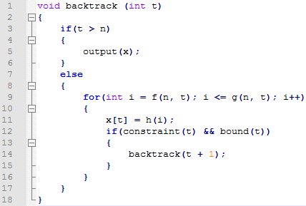
回溯法的递归实现
算法描述
t：递归深度，即当前扩展结点在解空间树中的深度。
n：用来控制递归深度，即解空间树的高度。
当t > n时，算法已搜索到一个叶结点（或表示找到一个可行解）。
output(x)：对得到的可行解x进行记录或输出处理。
f(n, t)和g(n, t)：分别表示在当前扩展结点处搜索过的子树的起始编号和终止编号。
h(i)：表示在当前扩展结点处x[t]的第i个可选值。
constraint(t)和bound(t)：表示在当前扩展结点处的约束函数和限界函数。

Slide 7
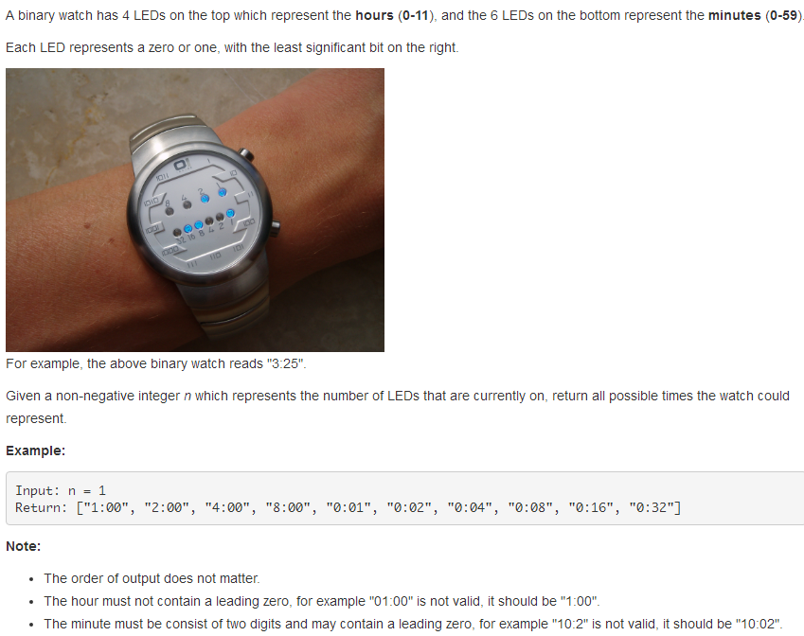
真题解析
401. Binary Watch

Slide 8
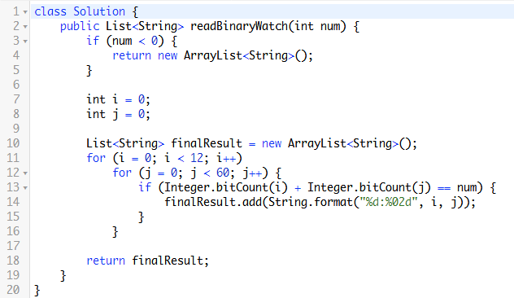
真题解析
401. Binary Watch
解法一：遍历法（时间复杂度O(h*m)，空间复杂度O(n!/((n-k)!*(k!)))）
0 如果num小于0，返回空数组
1 初始化游标i、j为0，初始化finalResult为空数组
2 执行两层循环，i从0遍历至11，j从0遍历至59
2.1 如果i的比特位中的1与j的比特位中的1的和，等于num，则将i:j存入finalResult
3 返回finalResult

Slide 9
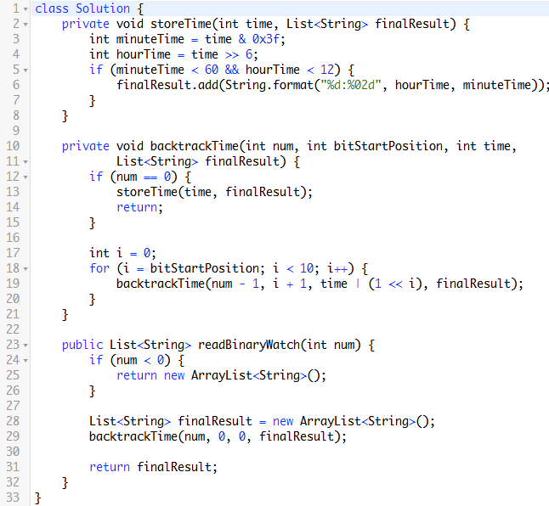
真题解析
401. Binary Watch
解法二：回溯法（时间复杂度O(n!/((n-k)!*(k!))) ，空间复杂度O(n!/((n-k)!*(k!))) ）
存储时间的函数：storeTime（无返回值）
输入：time整数表示的时间，finalResult结果数组
0 从time中分离出表示分钟的整数minuteTime
1 从time中分离出表示小时的整数hourTime
2 如果minuteTime和hourTime合法，则存入finalResult
回溯函数：backtrackTime（无返回值）
输入：num构造时间的二进制表示时，尚未构造的1的个数，bitStartPosition构造剩余部分时，剩余比特位的起始位置，time整数表示的时间， finalResult结果数组
0 如果num等于0，则调用storeTime存储time到finalResult
1 游标i从bitStartPosition遍历至9，依次调用backtrackTime(num - 1, i + 1, time | (1 << i), finalResult)
num – 1：表示用掉1个1
i + 1：表示下一个1，从当前位置的高1个位置开始，避免重复
time | (1 << i)：表示将当前1放入time的二进制表示位中
主函数：
0 如果num小于0，返回空数组
1 初始化finalResult为空数组
2 调用回溯函数backtrackTime(num, 0, 0, finalResult)
3 返回finalResult

Slide 10
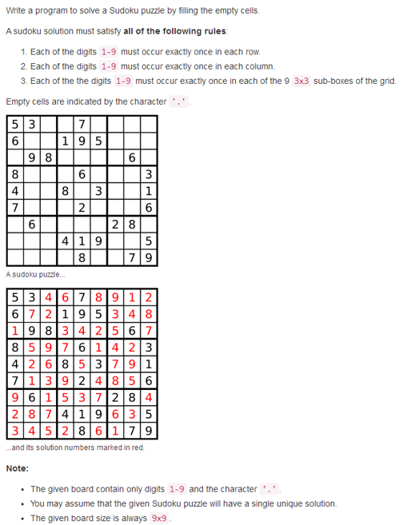
真题解析
37. Sudoku Solver

Slide 11
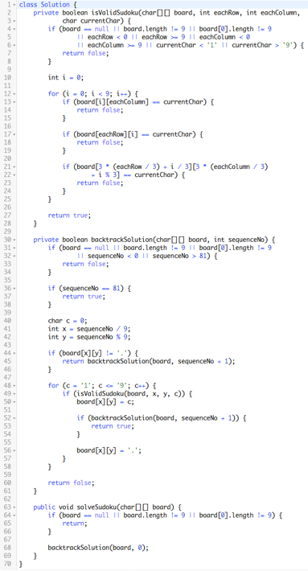
真题解析
37. Sudoku Solver
解法：回溯法（时间复杂度O((9!)^9)，空间复杂度O(81)）
判断数独是否有效的函数：isValidSudoku
输入：board二维数组，eachRow当前行号，eachColumn当前列号，currrentChar当前数字
输出：布尔型值
0 如果参数非法，则返回false
1 当前行、当前列或者当前九宫格，如果已经出现当前数字，则返回false
2 返回true
回溯函数：backtrackSolution
输入：board二维数组，sequenceNo序号(自顶向下自左向右依次编号0-80)
输出：布尔型值
0 如果参数非法，则返回false
1 如果sequenceNo等于81，则返回true
2 计算横坐标x为sequenceNo/9，纵坐标y为sequenceNo%9
3 如果board[x][y]不等于'.'，则返回backtrackSolution(board, sequenceNo + 1)
4 c从'1'遍历至'9'，在isValidSudoku(board, x, y, c)为true的情况下，依次执行如下操作
4.1 c赋值给board[x][y]
4.2 如果backtrackSolution(board, sequenceNo + 1)为true，则返回true
4.3 board[x][y]还原成‘.’ [还原是为了尝试下一种可能!!!!]
5 返回false
主函数：
0 如果参数非法，则返回
1 调用回溯函数backtrackSolution(board, 0)

Slide 12
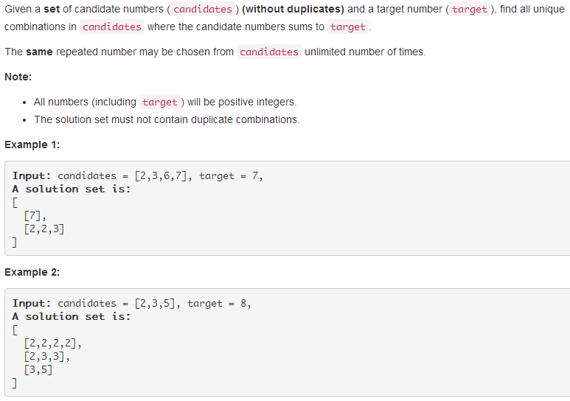
真题解析
39. Combination Sum

Slide 13
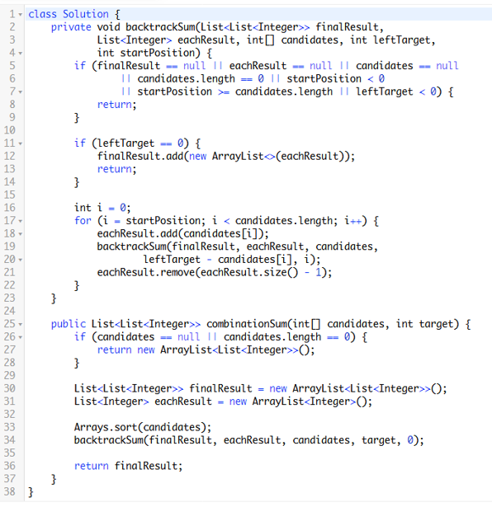
真题解析
39. Combination Sum
解法：回溯法（时间复杂度O(k^n)，空间复杂度O(k^n)）
回溯函数：backtrackSum
输入：finalResult结果数组，eachResult临时结果，candidates候选数组，leftTarget目标和的余量，startPosition候选数组的遍历起始位置
输出：无
0 如果参数非法，则返回
1 如果leftTarget等于0，则表示找到一个结果，将eachResult [新建一个链表]加入finalResult后，返回
2 游标i从startPosition遍历至candidates数组结尾，依次执行如下操作
2.1 将candidates[i]加入eachResult
2.2 调用backtrackSum(finalResult, eachResult, candidates, leftTarget - candidates[i], i)
2.3 将结尾元素，从eachResult中移除（尝试下一种可能）
主函数：
0 如果参数非法，则返回空数组
1 初始化finalResult和eachResult为空数组
2 对candidates数组进行排序
3 调用回溯函数backtrackSum(finalResult, eachResult, candidates, target, 0)
4 返回finalResult

Slide 14
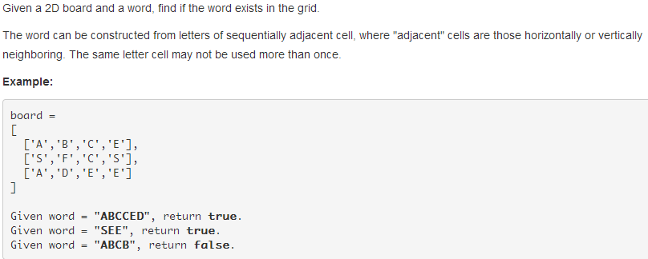
真题解析
79. Word Search

Slide 15
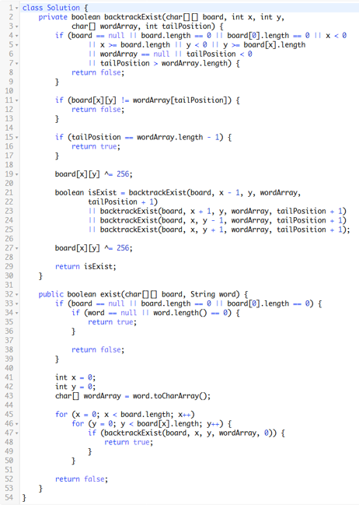
真题解析
79. Word Search
解法：回溯法（时间复杂度O(k^(m*n))，空间复杂度O(k)）
回溯函数：backtrackExist
输入：board二维数组，横坐标x，纵坐标y，目标字符数组wordArray，匹配到的字符串结尾元素的下标tailPosition
输出：布尔型值
0 如果参数非法，则返回false
1 如果board[x][y]不等于wordArray[tailPosition]，则返回false
2 如果tailPostion等于wordArray.length - 1，则找到，返回true
3 将board[x][y]的值替换成board[x][y]^256，表示已经用过
4 将标识是否存在的临时变量isExist赋值为（上下左右四个方向扩展候选结果长度）
backtrackExist(board, x - 1, y, wordArray, tailPosition + 1)
|| backtrackExist(board, x + 1, y, wordArray, tailPosition + 1)
|| backtrackExist(board, x, y - 1, wordArray, tailPosition + 1)
|| backtrackExist(board, x, y + 1, wordArray, tailPosition + 1);
5 通过board[x][y]^256 ，将board[x][y]的值还原（尝试下一种可能）
6 返回isExist
主函数：
0 如果输入均为空，则返回true
1 如果输入一个为空，另一个不为空，则返回false
2 初始化游标x、y为0，将word转换为字符数组wordArray
3 执行两层循环，x从0遍历至board.length，j从0遍历至board[x].length，依次执行如下操作
3.1 如果backtrackExist(board, x, y, wordArray, 0)为true，则返回true
4 返回false

Slide 16
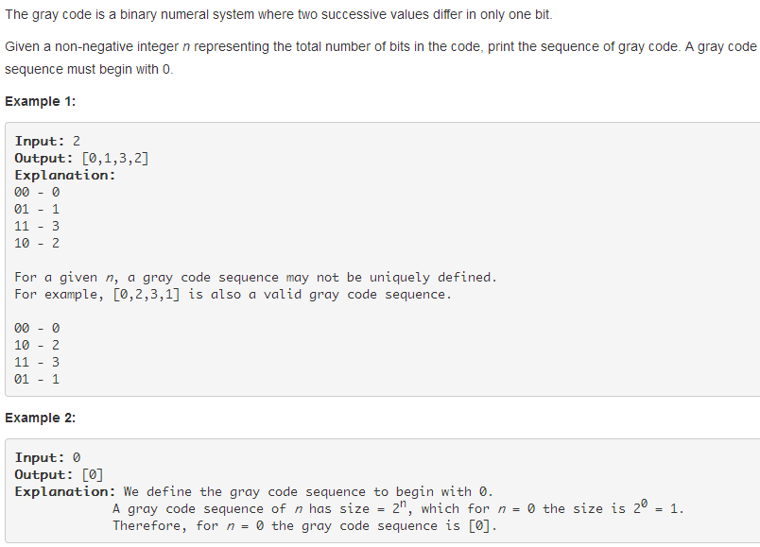
真题解析
89. Gray Code

Slide 17
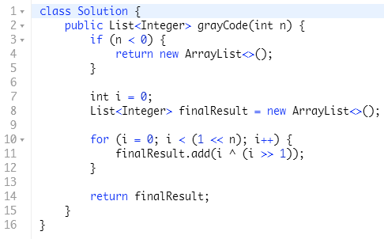
真题解析
89. Gray Code
解法一：数学公式（时间复杂度O(2^n)，空间复杂度O(2^n)）
0 如果n小于0，则返回空数组
1 初始化游标i为0，finalResult为空数组
2 游标i从0遍历至2^n - 1，依次执行将i^(i/2)到finalResult的操作
3 返回finalResult
i i异或(i/2) 异或操作 异或后 最终值
0 0^0 000^000 000 0
1 1^0 001^000 001 1
2 2^1 010^001 011 3
3 3^1 011^001 010 2
4 4^2 100^010 110 6
5 5^2 101^010 111 7
6 6^3 110^011 101 5
7 7^3 111^011 100 4

Slide 18
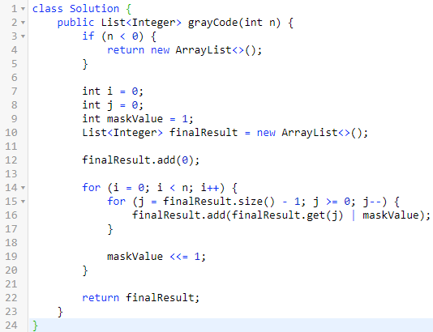
真题解析
89. Gray Code
解法二：逆序法（时间复杂度O(2^n)，空间复杂度O(2^n)）
0 如果n小于0，则返回空数组
1 初始化游标i、j为0，掩码maskValue为1，finalResult为空数组
2 将0存入finalResult
3 游标i从0遍历至n - 1，依次执行如下操作
3.1 游标j从finalResult.size() - 1遍历至0，依次执行如下操作
3.1.1 finalResult.get(j) | maskValue存入finalResult
3.2 将maskValue右移一位赋值给maskValue
4 返回finalResult
核心思想：
从1开始，上一个结果作为前半段，上一个结果再逆序高位补1作为后半段
n 结果序列
1 0 1
2 00 01 11 10
3 000 001 011 010 110 111 101 100

Slide 19
Q&A

